Slide 1
~ Bank Marketing ~ キャンペーンのプロモのROIの最大化
2017/12/4
石川

Slide 2
今回の要望事項サマリ
キャンペーン（通常時期よりも利息が高い）のキャンペーンの費用対効果を最大化
マーケティングチームからの要求は以下の通り：
１） ターゲットのユーザ像
２） 架電コスト＝500円、LTV＝2000円、を前提にして、アタックリストの提示

Slide 3
使用したデータ
mymodel8 <- glm(y ~ job + marital + education + default + loan +
contact + campaign + cons.price.idx + cons.conf.idx +
contact_within_one_year + age_category,
family = "binomial", data = train)
属性データ
行動データ
環境データ
・job
・age_category
~28, 29~56, 57~
・marital
・education
・default
・loan
・contact
・campaign
・contact_within_one_year
pdays≒999, pdays===999
・cons.price.idx
・cons.conf.idx
・余剰所得の有無／大小
・財テクのリスク許容度
・キャンペーンへの感度
・所得や財テクのリスク感度への影響
★ マーケティングチームの扱いやすさを考え、Month および day_of_weekは敢えて除外

Slide 4
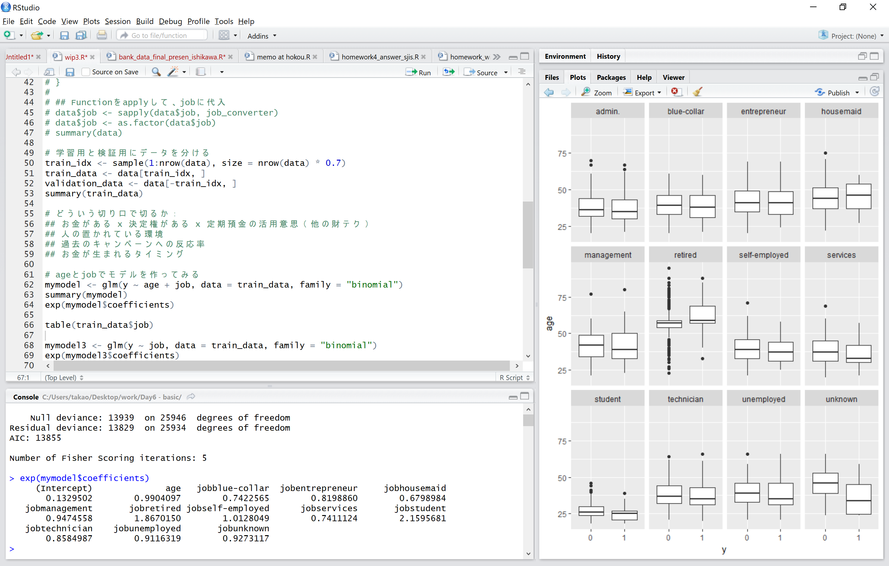
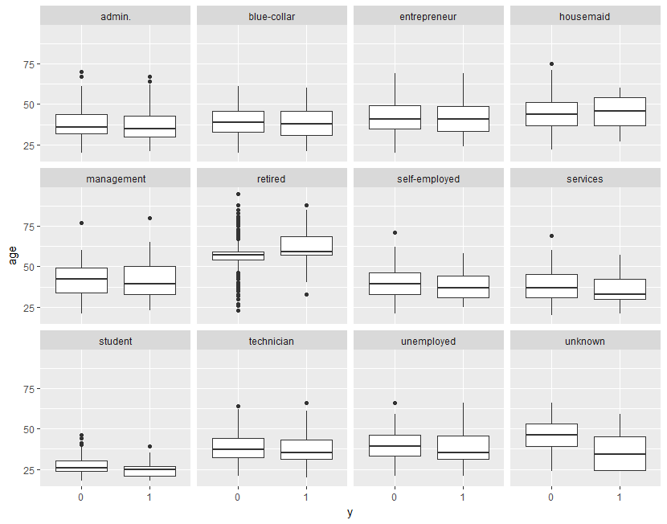
分析アプローチ
mymodel8 <- glm(y ~ job + marital + education + default + loan +
contact + campaign + cons.price.idx + cons.conf.idx +
contact_within_one_year + age_category,
family = "binomial", data = train)
職業 ~ 年齢を軸として、過去のキャンペーン反応有無
を分析した結果、studentとretiredの反応率が高い
・Student
過去のキャンペーン反応層のうち7%が28歳以下
・Retired
75%が57歳以上
年齢と反応の相関には、二峰性があると考えられる為、
新変数を作成
~28歳 ->young_group 57~ -> old_group
other ->mid_age_group
Duration・age・Month ・Day_of_weekを除外して
ロジスティック回帰を回し、多重共線性(VIF)を
確認しながら、説明変数を調整

Slide 5
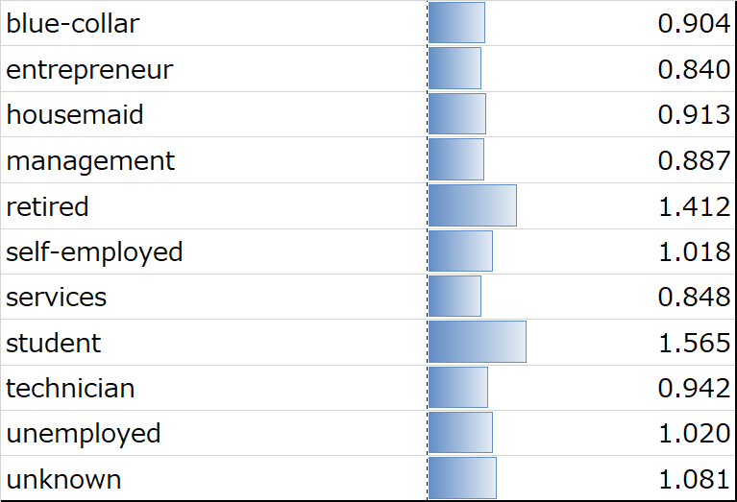
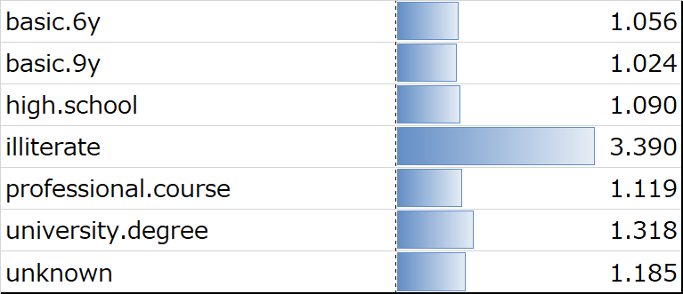
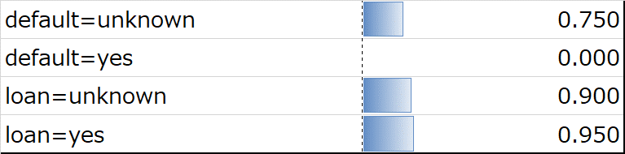

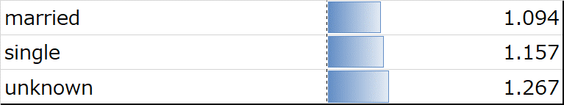
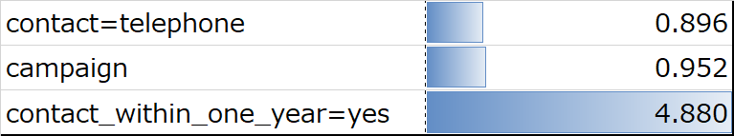

分析結果
mymodel8 <- glm(y ~ job + marital + education + default + loan +
contact + campaign + cons.price.idx + cons.conf.idx +
contact_within_one_year + age_category,
family = "binomial", data = train)
Job：
定期収入のないグループ(Retired/Student)のオッズ比が高い
→ 節約志向 x リスクの高い財テク慎重派、が多い？！
Education:
教育水準が中程度のグループ（大学卒）のオッズ比が高い
→ Prof.courseの卒業グループは、収入が高いが、リスクの高い財テク（株式投資など）を好む傾向があるのではないか。
Default/Loan：
過去にDefaultを起こしたユーザの反応率はゼロ（意図的にキャンペーン対象外？！）
Age_group:
年齢層でみると、若年層と高年層のオッズ比が高い
Marital:
Divorced以外は、オッズ比が高い
ユーザとの接触：
過去1年間でコンタクトがあるグループは、オッズ比が4.88倍！

Slide 6
ターゲットとすべきペルソナ
定年退職をして、退職金が入ってきた。年金はもらえるものの、定期収入が少ないため、 リスクのある財テクはしたくない。
大学院で学業／研究を続けている。定期収入がないため、貯蓄を運用で増やしたいと思っているが、株式投資には興味はない。
4年生の大学を卒業。ホワイトカラーで、収入も高い。 節約志向で、家計管理が行き届いている。

Slide 7
期待される収益(Test Data)
過去データをtrainデータとtestデータに 7 : 3 に分割し、trainデータで作成したモデルをtestデータに適用して、期待収益を試算：
 | 0 | 1
0 | 10,184 | 9
1 | 683 | 95
Accuracy: 0.9242874
Precision: 0.3740157
Recall: 0.122108
train = 11121
threshold = 0.2063689
Expected profit = 63,000

Slide 8
期待される収益(今回の受領したテストデータ）
 | 0 | 1
0 | 1903 | 324
1 | 1178 | 715
Call: 1,039
Accuracy: 0.6354369
Precision: 0.6881617
Recall: 0.3777073
Expected profit = 910,500

Slide 9
EOF

